Slide 1
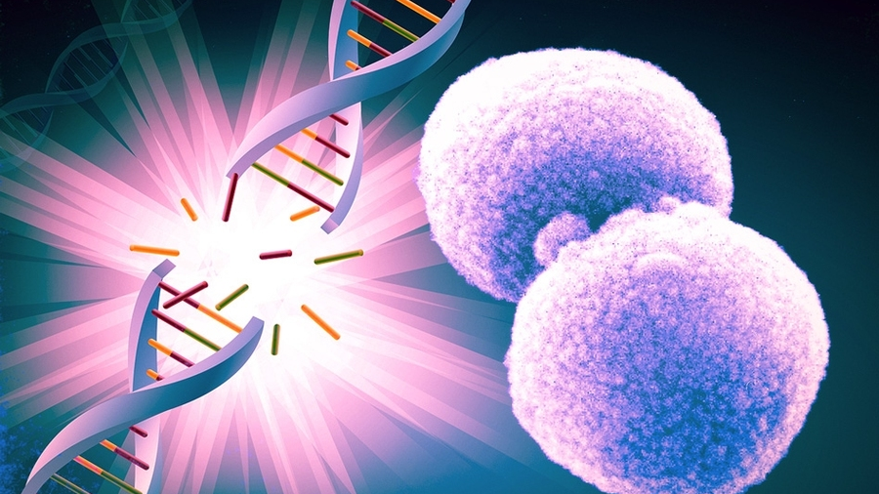

De celkern
2.4 Biologie voor Jou
Leerjaar 1

Slide 2

Welkom
Herhalen
2.5 De celkern
- Leerdoelen
- Uitleg
Zijn de leerdoelen gehaald?
Huiswerk
Wat gaan we doen?

Slide 3
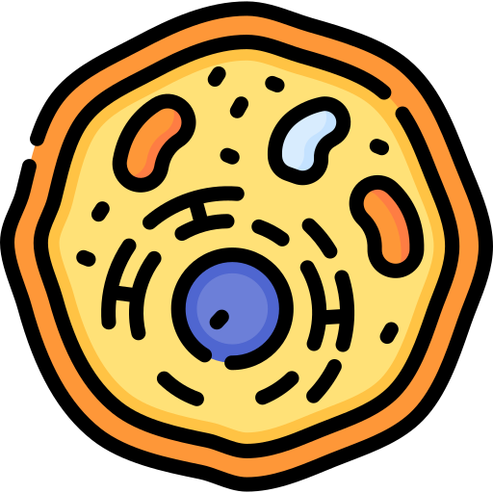
Je hebt geleerd..
1. Dat een organisme bestaat uit cellen.
2. De delen van dierlijke cellen te benoemen met hun kenmerken.
3. De delen van plantaardige cellen te benoemen met hun kenmerken.
Herhalen
2.3 Cellen

Slide 4
Leerdoelen
Je leert..
1. De kenmerken van chromosomen te benoemen.

Slide 5


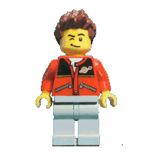
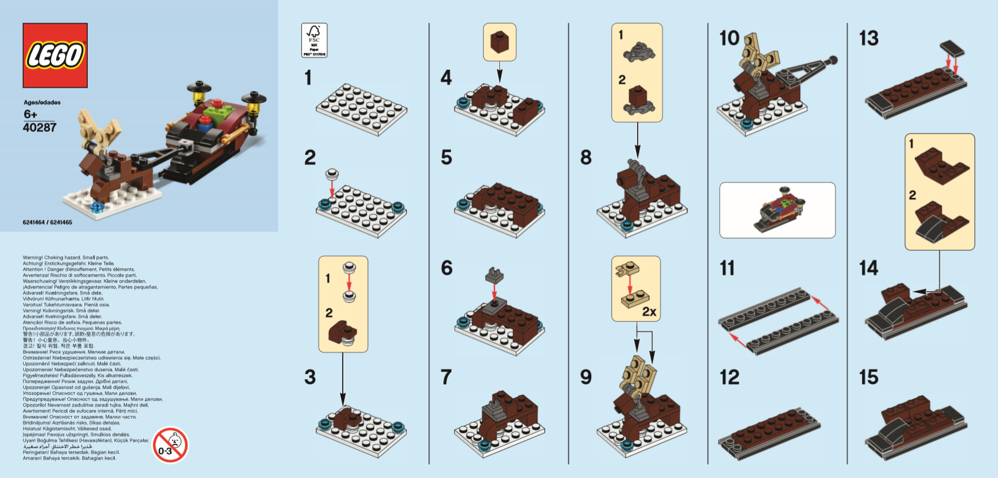
Wie herkent dit?
Wat heb je nodig om dit in elkaar te bouwen?

Slide 6
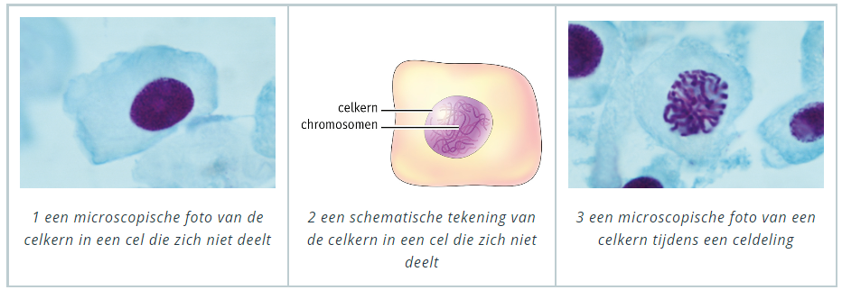
Chromosomen
Een cel wordt aangestuurd door een regelcentrum, de celkern. De celkern bevat alle informatie die daarvoor nodig is.
- Deze informatie erf je van je ouders.
Chromosomen: dunne ‘draden’ bestaande uit DNA die alles regelen wat er in de cel gebeurt.
- ‘Bouwplan’ van je lichaam.
- Te vinden in alle celkernen.
- Zichtbaar onder de microscoop als.. cellen zich delen (chromosomen worden dan korter en dikker)

Slide 7
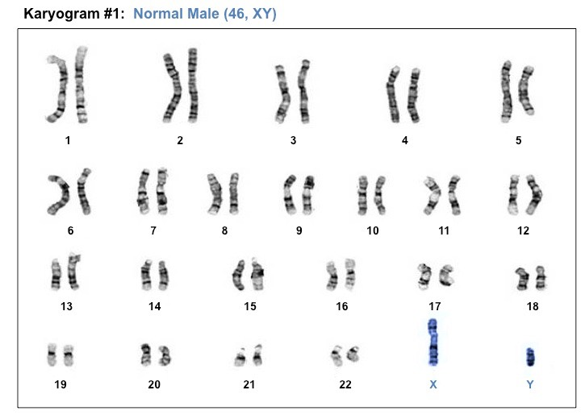
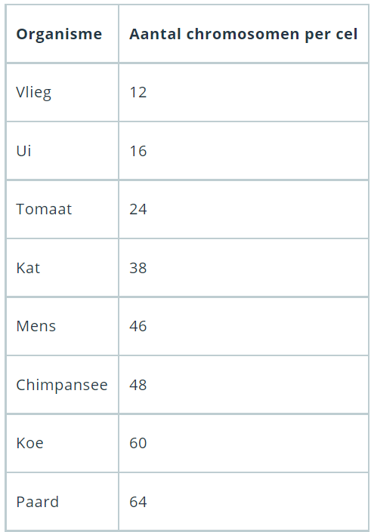
Chromosomen
Lichaamscel: cellen waaruit je lichaam is opgebouwd.
Voorbeelden van lichaamscellen zijn..?
Afbeelding: chromosomenportret
Weetjes
- Elke cel van het lichaam vind je het complete bouwplan van een organisme.
- Bouwplan helft vader & helft moeder.

Slide 8
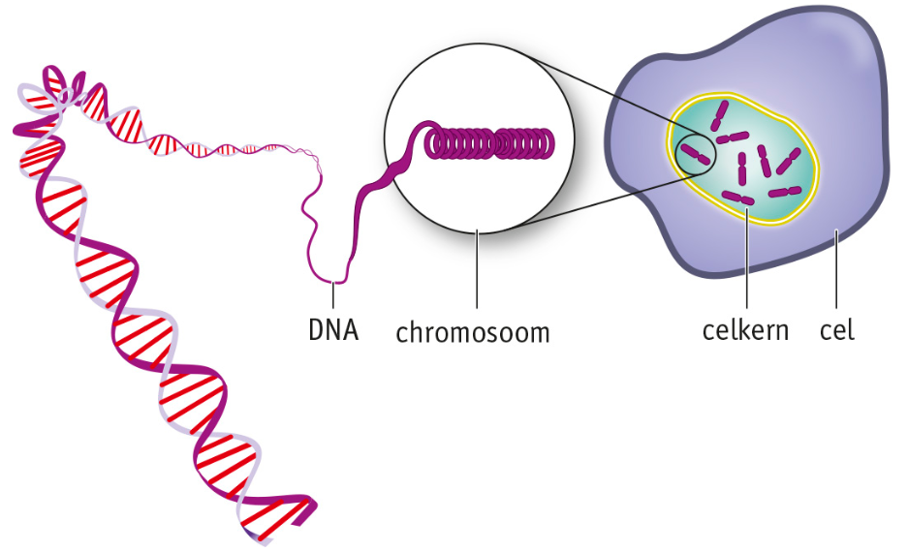
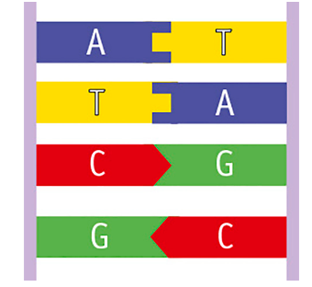
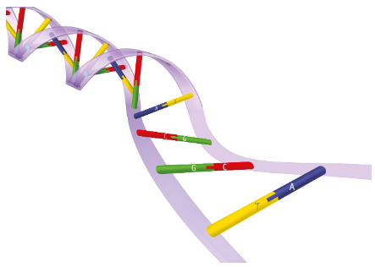
DNA
Chromosomen bestaan voor een groot deel uit de stof DNA.
DNA: twee strengen opgebouwd uit vier basen die informatie voor je erfelijke eigenschappen bevatten.
Basen: vier onderdelen van DNA die worden aangegeven met de letters: A, T, C en G
Basenpaar: twee basen die precies in elkaar passen, dit zijn:

Slide 9
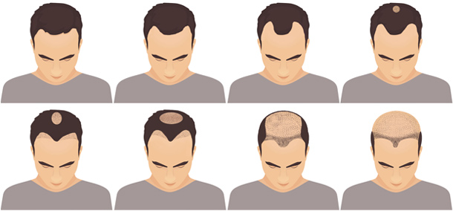
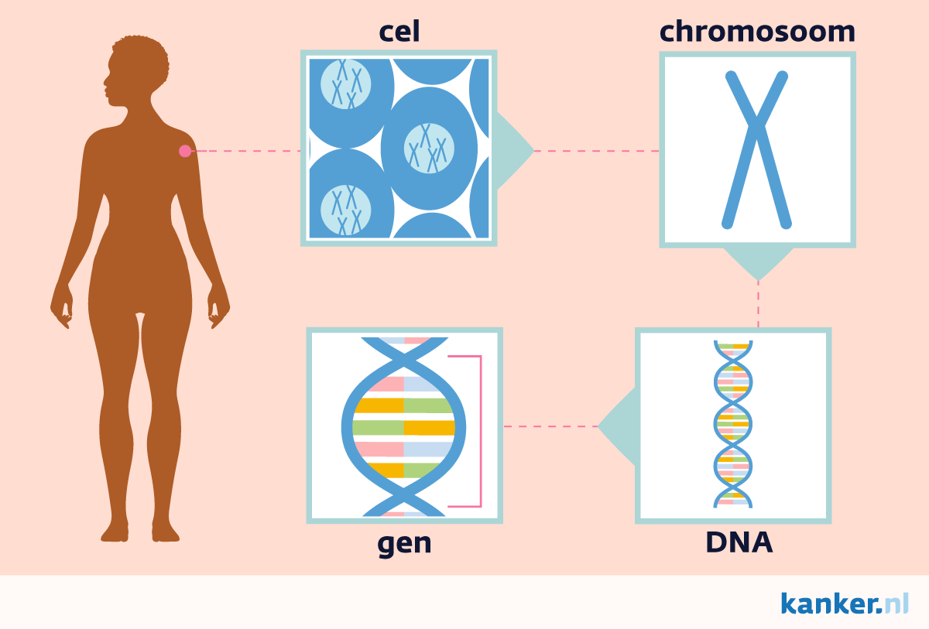
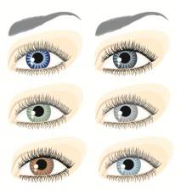
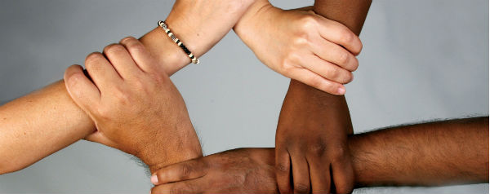
Functie van DNA
..
DNA bevat informatie voor al je eigenschappen

Slide 10
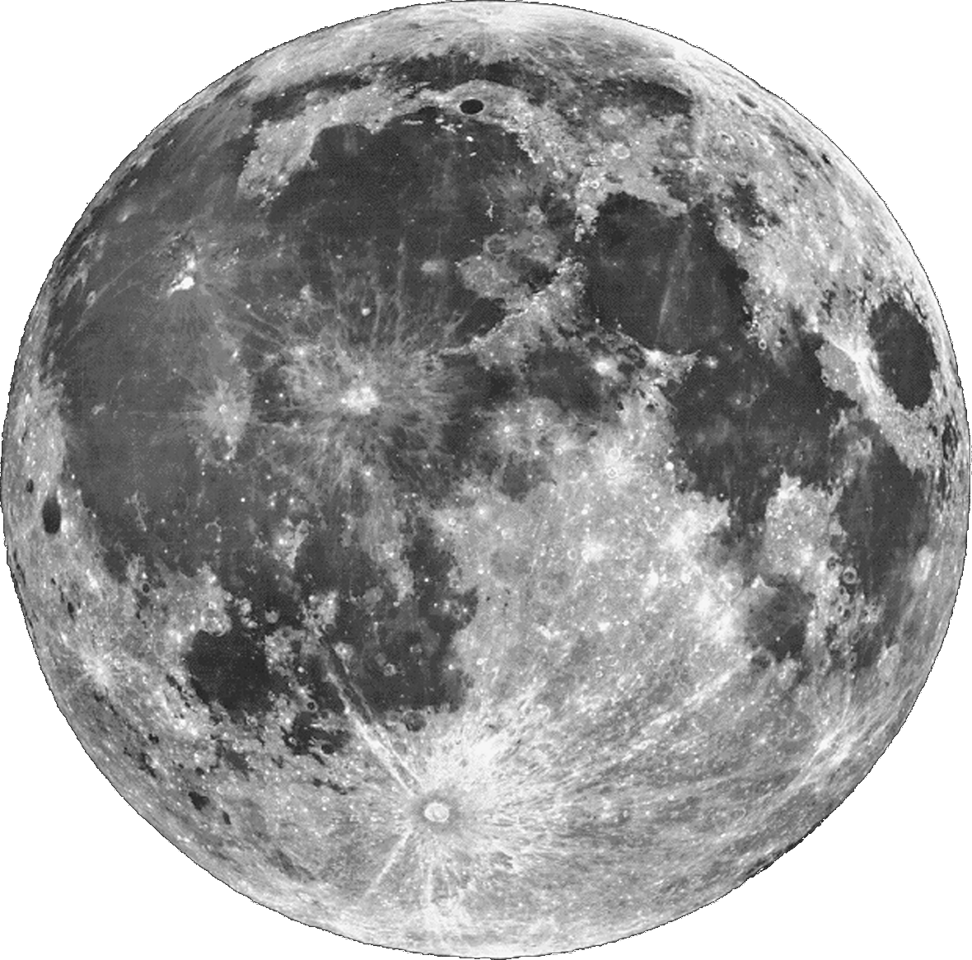
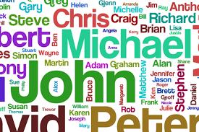

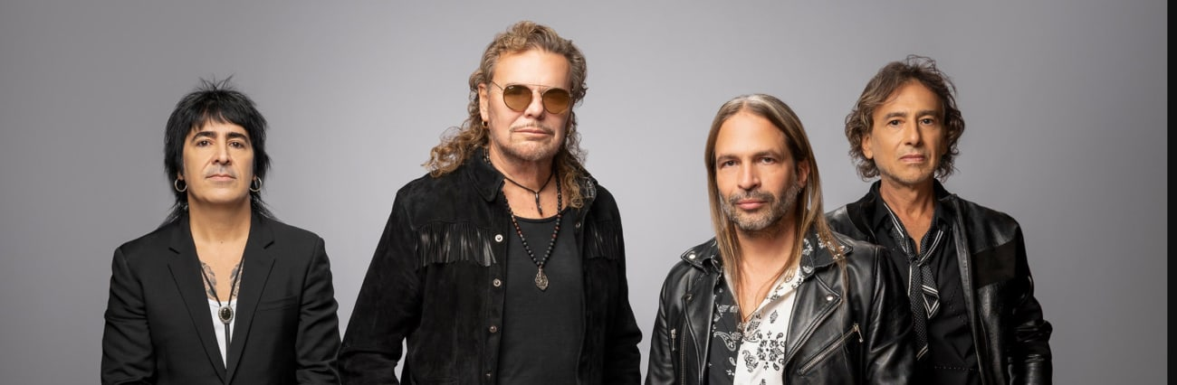



Anagram
M A A N
N A A M
N A M A
M A N A

Slide 11
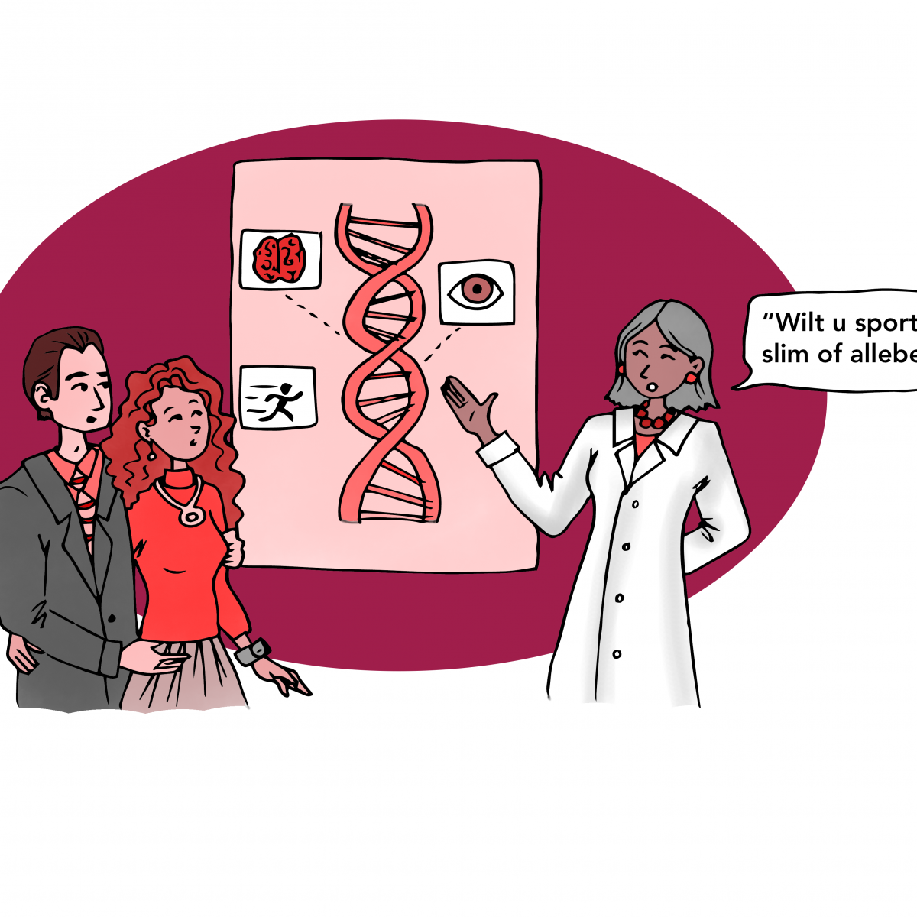

Erfelijke eigenschappen
Erfelijke eigenschap: eigenschappen waarvoor je de informatie van je ouders erft.
Ook de omgeving en leefwijze hebben invloed op de eigenschappen die je precies krijgt.

Slide 12
Genen
DNA heeft informatie voor honderden tot duizenden eigenschappen.
- 1 eigenschap heeft duizenden basenparen nodig.
Gen: basenparen die samen nodig zijn voor één of meer eigenschappen.
Alle genen bij elkaar bevatten alle informatie voor alle erfelijke eigenschappen.
Een cel heeft dus alle erfelijke eigenschappen, maar gebruikt alleen genen die hij nodig heeft.

Slide 13
Leerdoelen
Je hebt geleerd..
1. De kenmerken van chromosomen te benoemen.

Slide 14
Huiswerk
Huiswerk
Leren
Zijn je samenvattingen in orde?
Voorbereiden

